Slide 1
C语言程序设计
主讲：
电话：
Email:

Slide 2
欢迎进入程序设计的课程！
欢迎进入C语言的世界！
本课程将向您呈现程序设计的入门以及使用C语言进行程序设计的方法。
用结构化程序设计技术编写清晰的程序 。

Slide 3
课程简介
课时安排： 学时 54（理论课）＋ 18（上机课） 上机时间: 第3,5,7,9,10,11,12,13,14 周
教材
  X
  C语言程序设计习题解析与实验指导
参考书
  XX
  XX
  ……
考核方式：省高校计算机二级考试

Slide 4
第1章 程序设计概述

Slide 5
主要内容：
1.1计算机系统
必备的硬软件知识
1.2 程序设计语言
了解程序设计语言的一般知识
1.3高级语言程序的创建和运行过程
1.4程序设计的基本概念
如何进行程序设计，初步理解算法及其几种描述方法，
1.5结构化程序设计
初步了解结构化程序设计思想

Slide 6
1.1计算机系统
计算机系统由硬件和软件构成
冯·诺依曼的通用计算机方案：
  计算机硬件由五个基本部分组成：运算器、控制器、存储器、输入设备和输出设备；
  用二进制表示计算机的指令和数据；
  存储程序和程序控制：将程序和数据放在存储器中，并让计算机自动地执行程序。

Slide 7
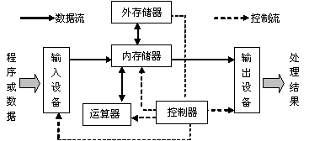
首先，我们来看看计算机是如何工作的。

Slide 8
程序员需要知道的硬件知识
存储器与数据在计算机中的存储
  程序和数据都存储在存储器中;
  常常涉及的术语：
    位：（bit）存储一个二进制代码0或1的最小单元称为位，简写为b
    字节：（byte）连续的8个位组成的存储单元称为字节，简写为B
    字：（word）连续多个字节组成的存储单元称为字。统一称32位二进制为一个“长字”，而称16位二进制为一个“短字”
    地址：为了访问方便，每个字节都分配一个编号，称为“地址”，在多数计算机中，地址是从低到高连续编址的，最小从0开始，最大到实际内存结束。

Slide 9
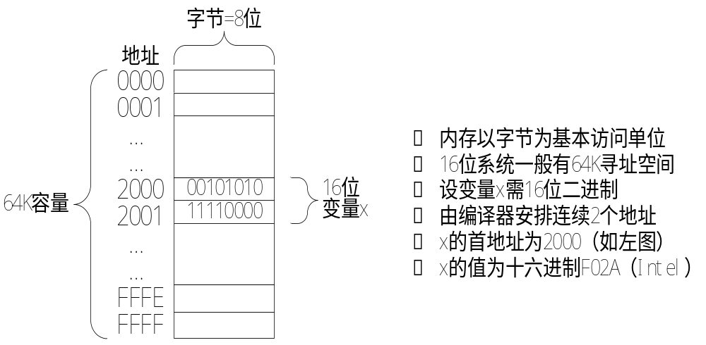
程序员需要知道的硬件知识
16位系统的内存结构示例
1 | 1 | 1 | 1 | 0 | 0 | 0 | 0 | 0 | 0 | 1 | 0 | 1 | 0 | 1 | 0
61482
2000

Slide 10
程序员需要知道的硬件知识
存储单元的地址与存储单元的值
  存储单元的编号称为该存储单元的地址。它可以字节或字编号。内存储器的单元很多，一般以字节计算
  存储单元中的内容称该存储单元的值。
  要严格区分存储单元的地址和存储单元的值概念。
2000
61482

Slide 11
在高级程序设计语言中涉及存储单元，必须把变量名、存储单元地址、存储单元值三个概念一同考虑。一旦定义了一个变量，就在内存中开辟了一个存储单元，具有确定的存储单元地址，但存储单元的值是不确定的，用“？”表示。
下面以存放整型数据的存储单元num为例，讨论存数和取数的特点，
3
7
？
num
存入3到num中
存入7到num
取出num值: 3
取出num值: 7

Slide 12




硬件
输入和输出设备
  输入设备是用于把信息输入计算机。
  输出设备是从计算机中输出信息。
  一台计算机一般都配有一台输入设备和一台输出设备。微型计算机常见的是配置一个键盘和一台屏幕器，作为输入和输出设备。

Slide 13
软件
按软件的功能划分，软件可分为系统软件和应用软件两大类。
  系统软件包括操作系统、语言处理系统、数据库管理系统、软件工具等。其中操作系统是计算机所有系统软件的核心。
  应用软件包括各种各样用途的应用软件包和用户程序。

Slide 14
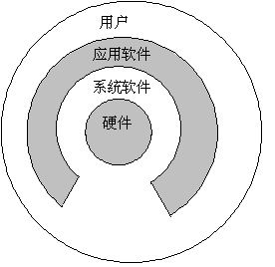
图1-4 系统软件和应用软件间的关系

Slide 15
1.1.3 计算机计数系统
1.数制及其转换
十进制数
位置： 3 2 1 0 -1 -2
1 2 3 5 . 4 5 =1×10³+2×10²+3×10¹+5×10⁰+4×10⁻¹+5×10⁻²
权重：10³ 10² 10¹ 10⁰ 10⁻¹ 10⁻²
二进制数
位置： 3 2 1 0 -1 -2 -3
1 0 1 1 . 0 0 1 =1×2³+0×2²+1×2¹+1×2⁰+0×2⁻¹+0×2⁻²+1×2⁻³
权重： 2³ 2² 2¹ 2⁰ 2¹ 2⁻² 2⁻³
十六进制数
位置： 2 1 0
A 0 E =10 ×16²+0×16¹+14×16⁰
权重：16² 16¹ 16⁰
八进制数
位置： 2 1 0
7 0 5 =7×8²+0×8¹+5×8⁰
权重： 8² 8¹ 8⁰

Slide 16
1.1.3 计算机计数系统
2.数值在计算机中的表示
在计算机中一般用“0”表示正号，用“1”表示负号，符号位放在数的最高位。
数据在内存中是以二进制补码形式存放的。
例如，整型变量i在内存中占二个字节，其表示如图：
i
10
i
－10
i
0000000000001010
i
1111111111110110
正数的补码=原码
负数的补码=绝对值的原码取反+1

Slide 17
1.1.3 计算机计数系统
2.数值在计算机中的表示
浮点型数据在内存中按照指数形式存储。系统把一个浮点型数据分成小数和指数部分分别存放。
例如，一个浮点型数据一般在内存中占4个字节(32位)。4个字节(32位)中，多少位来表示小数部分，多少位表示指数部分，由编译系统自定。
小数部分占的位数越多，数的有效数字越多，精度也就越高。指数部分占的位数越多，则能表示的数值范围越大。

Slide 18
2.数值在计算机中的表示
实数3.14159在内存中的存放形式：
+ . 314159 + 1
数符
小数部分
指数
+
.314159
×
10¹
3.14159

Slide 19
2.数值在计算机中的表示
由于位数所限，计算机处理的数也就有一定限度，太大的数或太小的数计算机中无法用所限的位数表示时，就发生了上溢和下溢。又由于十进制转换成二进制数的过程中，常会发生有限的小数会转换成无限的小数，这时必需要截取有效位数，这使得计算机处理数值运算过程中会出现不精确的问题。

Slide 20
1.2 程序设计语言
程序员用各种程序设计语言编写计算机指令。某些指令能够直接被计算机执行，而其它的指令还需要通过中间的翻译过程才可被计算机执行。
当今使用的计算机语言有上百种，大致可分为如下三类：机器语言、汇编语言和高级语言。

Slide 21
计算机语言的分类
机器语言、汇编语言和高级语言
高级语言用简单的英文单词和熟悉的数学表达式，并且用户不必了解计算机的指令系统，主要考虑解题算法的实现。高级语言编写的源程序可以在不同的计算机上使用，但是必须经过编译成机器语言才能执行。
机器语言的每一条语句都是二进制形式的指令代码，从属于硬件设备，一般随CPU的不同而不同。例如
0101011 加
0101101 减
机器语言
汇编语言用助记符代替机器语言的操作码，例如 ADD 加
但是汇编语言还是面向机器的。而且因机而异
汇编语言
高级语言

Slide 22
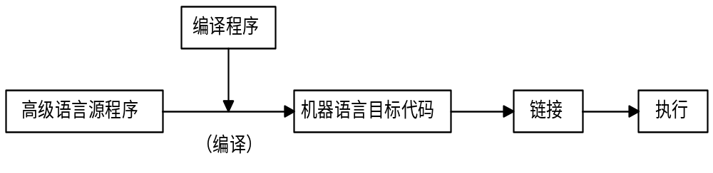
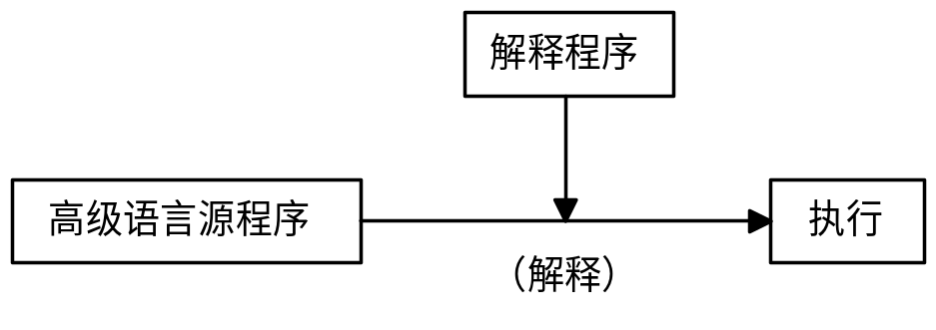
计算机语言创建和执行
汇编或高级语言 → 机器语言的方式:
  编译:将原程序(高级语言编写)翻译成目标代码(机器语言)。计算机执行程序时执行的是目标代码。
解释:计算机在执行程序时，边解释边执行。

Slide 23

1.3高级语言程序的创建和运行过程
这个过程包括4步：（1）编写和编辑程序；（2）编译程序；（3）将程序和需要 的库模块相连接；（4）执行程序。
#include <stdio.h>
int main()
{……
程序员
文本
编辑器
源代码
编译器
001100010
110000111
……
目标代码
连接器
001100010110000111
……
可执行代码
库
---------------------
---------
运行器
结果

Slide 24

1.4 程序设计
计算机是按程序所规定的内容和步骤
进行工作的。所以对每一个学习计算机知
识的人来说，首先都应建立起“程序”的概
念，并且学习程序设计的有关知识。

Slide 25
程序与程序设计
一、程序(Program)
为使计算机完成一个预定的任务而设计的一系列语句或指令
main()
{ int a,b,c;
a=100; b=200；
c=a+b;
printf(“sum=%d\n”,c);
}
stud.c

Slide 26
一个程序应包括
两方面的内容
1、对数据的描述
2、对操作的描述
数据类型(Data types)
数据结构(Data structure)
算法(algorithm)
数据结构+算法=程序
Notes:
一个程序应包括有两方面的内容：
1、对数据的描述：在程序中要指定数据类型和数据的组织形式，即数据结构 (data structure)
2、对操作的描述：即操作步骤，也就是算法 (algorithm)
数据是操作的对象，操作的目的是对数据进行加工处理，以得到期望的结果。打个比方，如厨师做菜肴，需要有菜谱。菜谱上一般应包括 (1)配料，指出有哪些原料；(2)操作步骤，指出如何使用这些原料按规定的步骤加工成所需的菜肴。面对同一些原料可以加工出不同风味的菜肴。作为程序设计人员，必须认真考虑和设计数据结构和操作步骤（即算法）。
作为程序设计人员，必须认真考虑和设计数据结构和操作步骤（也就是算法）。因此，著名计算机科学家（Nikilaus Wirth）提出一个公式：
数据结构+算法=程序

Slide 27
对数据
的描述
main()
{ int a,b,c;
a=100; b=200；
c=a+b;
printf(“sum=%d\n”,c);
}
对操作
的描述

Slide 28
二、程序设计(Programming)
设计、书写及检查调试程序的过程。
整理结果
并攥写文档
调试运行
编写代码
程序=数据结构
+算法
+程序设计方法
+文档
确定算法
数据结构

Slide 29

EXAMPLE[1-1]:
请计算下列给出的成绩表单中“春风”的总成绩
0021班 学生成绩表单
姓 名 | 英语 | 高数 | 总分
春风 | 88 | 67
夏天 | 80 | 79
秋雨 | 92 | 83
冬雪 | 76 | 90

Slide 30
Begin
英语和高数成绩均用整型数据表示：
sum=0
int score1, score2, sum;
score1=88
Score2=67
score1=88
score2=67
sum=score1+score2
sum=score1+score2
输出sum
姓 名 | 英语 | 高数 | 总分
春风 | 88 | 67
夏天 | 80 | 79
秋雨 | 92 | 83
冬雪 | 76 | 90
End
确定算法
数据结构

Slide 31
Begin
main()
{ int score1, score2,sum=0;
score1=88;
score2=67;
sum=score1+score2;
printf(“sum=%d\n”, sum);
}
sum=0
score1=88
Score2=67
sum=score1+score2
输出sum
姓 名 | 英语 | 高数 | 总分
春风 | 88 | 67
夏天 | 80 | 79
秋雨 | 92 | 83
冬雪 | 76 | 90
End
编写代码
确定算法
数据结构

Slide 32
程序名称：sum.c
程序员：李晓
程序功能：计算学生成绩
代码编写日期：2008年9月7日
该程序算法用下列程序流程图描述：
……
main()
{ int score1, score2,sum=0;
score1=88;
score2=67;
sum=score1+score2;
printf(“sum=%d\n”, sum);
}
整理结果
并攥写文档
姓 名 | 英语 | 高数 | 总分
春风 | 88 | 67
夏天 | 80 | 79
秋雨 | 92 | 83
冬雪 | 76 | 90
调试运行
155
编写代码
确定算法
数据结构

Slide 33
三、源程序与目标程序(Object)
other object
files/libraries
source program
object program
……
……
……
complier
……
linker
executable file
编译过程

Slide 34
四、问题的求解
程序设计的过程就是问题求解的过程.
应用计算机求解问题是一个复杂的过程，包括问题分析，建立数据模型，设计算法，编程，调试和测试，文档整理等。
学习程序设计，要按这个步骤一步一步地解决问题。掌握和学会问题求解方法，是学习高级语言的重点，也是最大难点。它将贯穿于教学的整个过程，渗透到各个教学环节。
问题分析
建立数据模型
设计算法
编辑
调试和测试
文档整理
图1. 问题求解过程

Slide 35

1.4.1算法
一、算法
所谓“算法”，是指为解决一个问题所采取的方法和步骤。
100
1+2+3+……+100，即 ∑ n
n=1

Slide 36
1+2+3+4+5+ … …+100
1+2+3+4+5+ … …+100=5050
100+( 99 +1 )+(98+2) + … …
+( 51+49)+50=100+50+49X100=5050
(1+3+5+ … …+99)+
(2+4+6+ … …+100)=5050

Slide 37

完成一项工作
设
计
算
法
实现
算
法

Slide 38
1.4.1算法的特性
一个算法应该具有以下特点：
有穷性：包含有限的操作步骤。
确定性：算法中的每一个步骤都应当是确定的。
有零个或多个输入：输入是指在执行算法时需要从外界取得必要的信息。
有一个或多个输出：算法的目的是为了求解，“解” 就是输出，没有输出的算法是没有意义的。
有效性：算法中的每一个步骤都应当能有效地执行，并得到确定的结果 。

Slide 39
1.4.2 算法的描述工具
程序流程图
N-S图
PAD 图
伪代码
描述工具
……

Slide 40
1、程序流程图
起止端点
输入/输出
一般处理
预定义处理
X1
条件判断
循环上界
循环下界
流程线

Slide 41
EXAMPLE[1-2]:
Begin
请用程序流程图描述求解
下列问题的算法
sum=0
score1=88
Score2=67
姓 名 | 英语 | 高数 | 总分
春风 | 88 | 67
sum=score1+score2
输出sum
End

Slide 42
用程序流程图表示的三种基本结构
A
T
F
T
exp
exp
B
A
B
A
C
顺序结构
选择结构

Slide 43
case exp
case 1
case 2
……
case n
选择结构

Slide 44
F
exp
A
T
A
F
exp
T
循环结构

Slide 45
三种基本结构的共同特点：
(1)只有一个入口；
(2)只有一个出口；（请注意：一个菱形判断框有两个出口，而一个选择结构只有一个出口。）
(3)结构内的每一部分都有机会被执行到；
(4)结构内不存在“死循环”(无终止的循环)。

Slide 46
EXAMPLE[1-3]:
设：a=100 b=200
现将a与b中的值互换。请用
程序流程图描述其互换过程
Begin
a=100
b=200
t=a
a
b
a=b
200
100
100
200
b=t
100
输出a,b
t
End

Slide 47
EXAMPLE[1-4]:
Begin
输入a与b两个值，若a>b则
输出a。请用程序流程图描
述其执行过程。
输入a,b
F
a>b
T
输出a
End

Slide 48
EXAMPLE[1-5]:
Begin
输入a与b两个值，若a>b则
输出a，否则输出b。
请用程序流程图描述其执行
过程。
输入a,b
F
a>b
T
m=a
m=b
输出m
End

Slide 49
Begin
EXERCISES[1-6]:
输入a,b,c
F
T
a>b
输入a，b，c 三个值，请
输出三个值中最大的一个。
请用程序流程图描述其执
行过程。
m=b
m=a
F
m>c
m=c
T
输出 m
End

Slide 50
EXERCISES[1-7]:
输入a，b，c 三个值，请按
其值从大到小排序并输出。
要求用程序流程图描述其排
序过程。
Notes:
04级（04033-2 04034-1，2 04035-1，2） ：P1-P34

Slide 51
Begin
F
a>c
t=a a=c
c=t
T
输入a,b,c
F
F
b>c
a>b
t=a a=b
b=t
T
t=b b=c
c=t
T
输出a,b,c
End

Slide 52
EXAMPLE[1-8]:
Begin
sum=0 i=1
请用程序流程图描述:
sum=1+2+3+4+……+100
的计算步骤。
sum=sum+i
i= i+1
设：i 计数器：i=i+1
F
sum 为累加器：sum=sum+i
i>100
T
输出sum
End

Slide 53
EXERCISES[1-9]:
从键盘输入30名学生的高数成绩
并输出高数成绩小于60分的值，并统
计出小于60的有多少人。
要求用程序流程图描述其解决该
问题的算法。
设：i 总人数计数器：i= i+1 （i<=30）
gs 为输入的成绩
num 记录不及格人数：
num=num+1

Slide 54
设：i 总人数计数器：i= i+1 （i<=30）
gs 为输入的成绩
Begin
num 记录不及格人数：
num=num+1
i=0, num=0
1
输入 g
2
i= i+1
F
2
gs<60
T
Y
1
i<=30
输出 gs
N
输出 num
num=num+1
End

Slide 55
2、N-S 图
1973 年由美国学者 I.Nassi、B.Shneiderman
A
T F
exp
exp
A
A
B
A
B
exp
顺序结构
选择结构
循环结构

Slide 56
EXAMPLE[1-10]:
sum=0, i=1
描述计算:
sum=1+2+3+4+……+100
i ≤100
sum=sum+i
i=i+1
输出 sum

Slide 57
N--S图表示算法的优点：
比文字描述直观、形象、易于理解；
比传统流程图紧凑易画,而且废除了流程线，整个算法结构是由各个基本结构按顺序组成的。
N--S流程图中的上下顺序就是执行时的顺序，写算法和读算法只需从上到下，十分方便。
用N--S图表示的算法都是结构化的算法，因为它不可能出现流程无规律的跳转，而只能自上而下地顺序执行。

Slide 58
3 、 伪代码表示算法
伪代码是用介于自然语言和计算机语言之间的文字和符号来描述算法。
特点：它如同一篇文章一样，自上而下地写下来。不用图形符号，因此书写方便、格式紧凑，也便于向计算机语言算法(即程序)过渡。
用处：适用于设计过程中需要反复修改时的流程描述。

Slide 59
EXAMPLE[1-11]:
伪代码表示“打印x的绝对值”的算法.
  IF x is positive THEN
  print x
  ELSE
  print -x
也可以用汉字伪代码表示：
  若 x为正
  打印 x
  否则
  打印 -x
也可以中英文混用，如：
  IF x 为正
  print x
  ELSE
  print -x

Slide 60
EXAMPLE[1-12]:
分别用伪代码、流程图和N-S图求一元二次方程的根。
input a,b,c
d=b²-4ac
if d≥0 then
if d=0 then
x1,x2=-b/(2a)
else
x1=(-b+d)/(2a)
x2=(-b-d)/(2a)
end if
print x1,x2
else
p=-b/(2a)
q= -d/(2a)
print p+q,”+”,p-q,”i”
end if
伪代码

Slide 61
EXAMPLE[1-12]:
分别用伪代码、流程图和N-S图求一元二次方程的根。
Begin
流程图
输入a、b、c
d=b²-4ac
d≥0
d=0
x_{1,2}=-b/(2a)
x1=(-b+d)/2a
x1=(-b-d)/2a
p=-b/(2a)
q= -d/(2a)
打印：
x1=p+qi
x2=p-qi
打印 x1,x2
end

Slide 62
EXAMPLE[1-12]:
分别用伪代码、流程图和N-S图求一元二次方程的根。
N-S图
输入a,b,c
d=b²-4ac
 |  | p=-b/(2a) q= -d/(2a)
x_{1,2}=-b/(2a) | x1=(-b+d)/2a x1=(-b-d)/2a | 打印： x1=p+qi x2=p-qi
打印x1,x2
T
d≥0
F
T
d=0
F

Slide 63
1.5结构化程序设计
结构化程序就是用高级语言表示的结构化算法。用三种基本结构组成的程序必然是结构化的程序，这种程序便于编写、便于阅读、便于修改和维护。
结构化程序设计方法的基本思路是：把一个复杂问题的求解过程分阶段进行，每个阶段处理的问题都控制在人们容易理解和处理的范围内。

Slide 64
采取以下方法来保证得到结构化的程序：
自顶向下；
逐步细化；
模块化设计；
结构化编码。
两种不同的方法：
自顶向下，逐步细化；
自下而上，逐步积累。

Slide 65
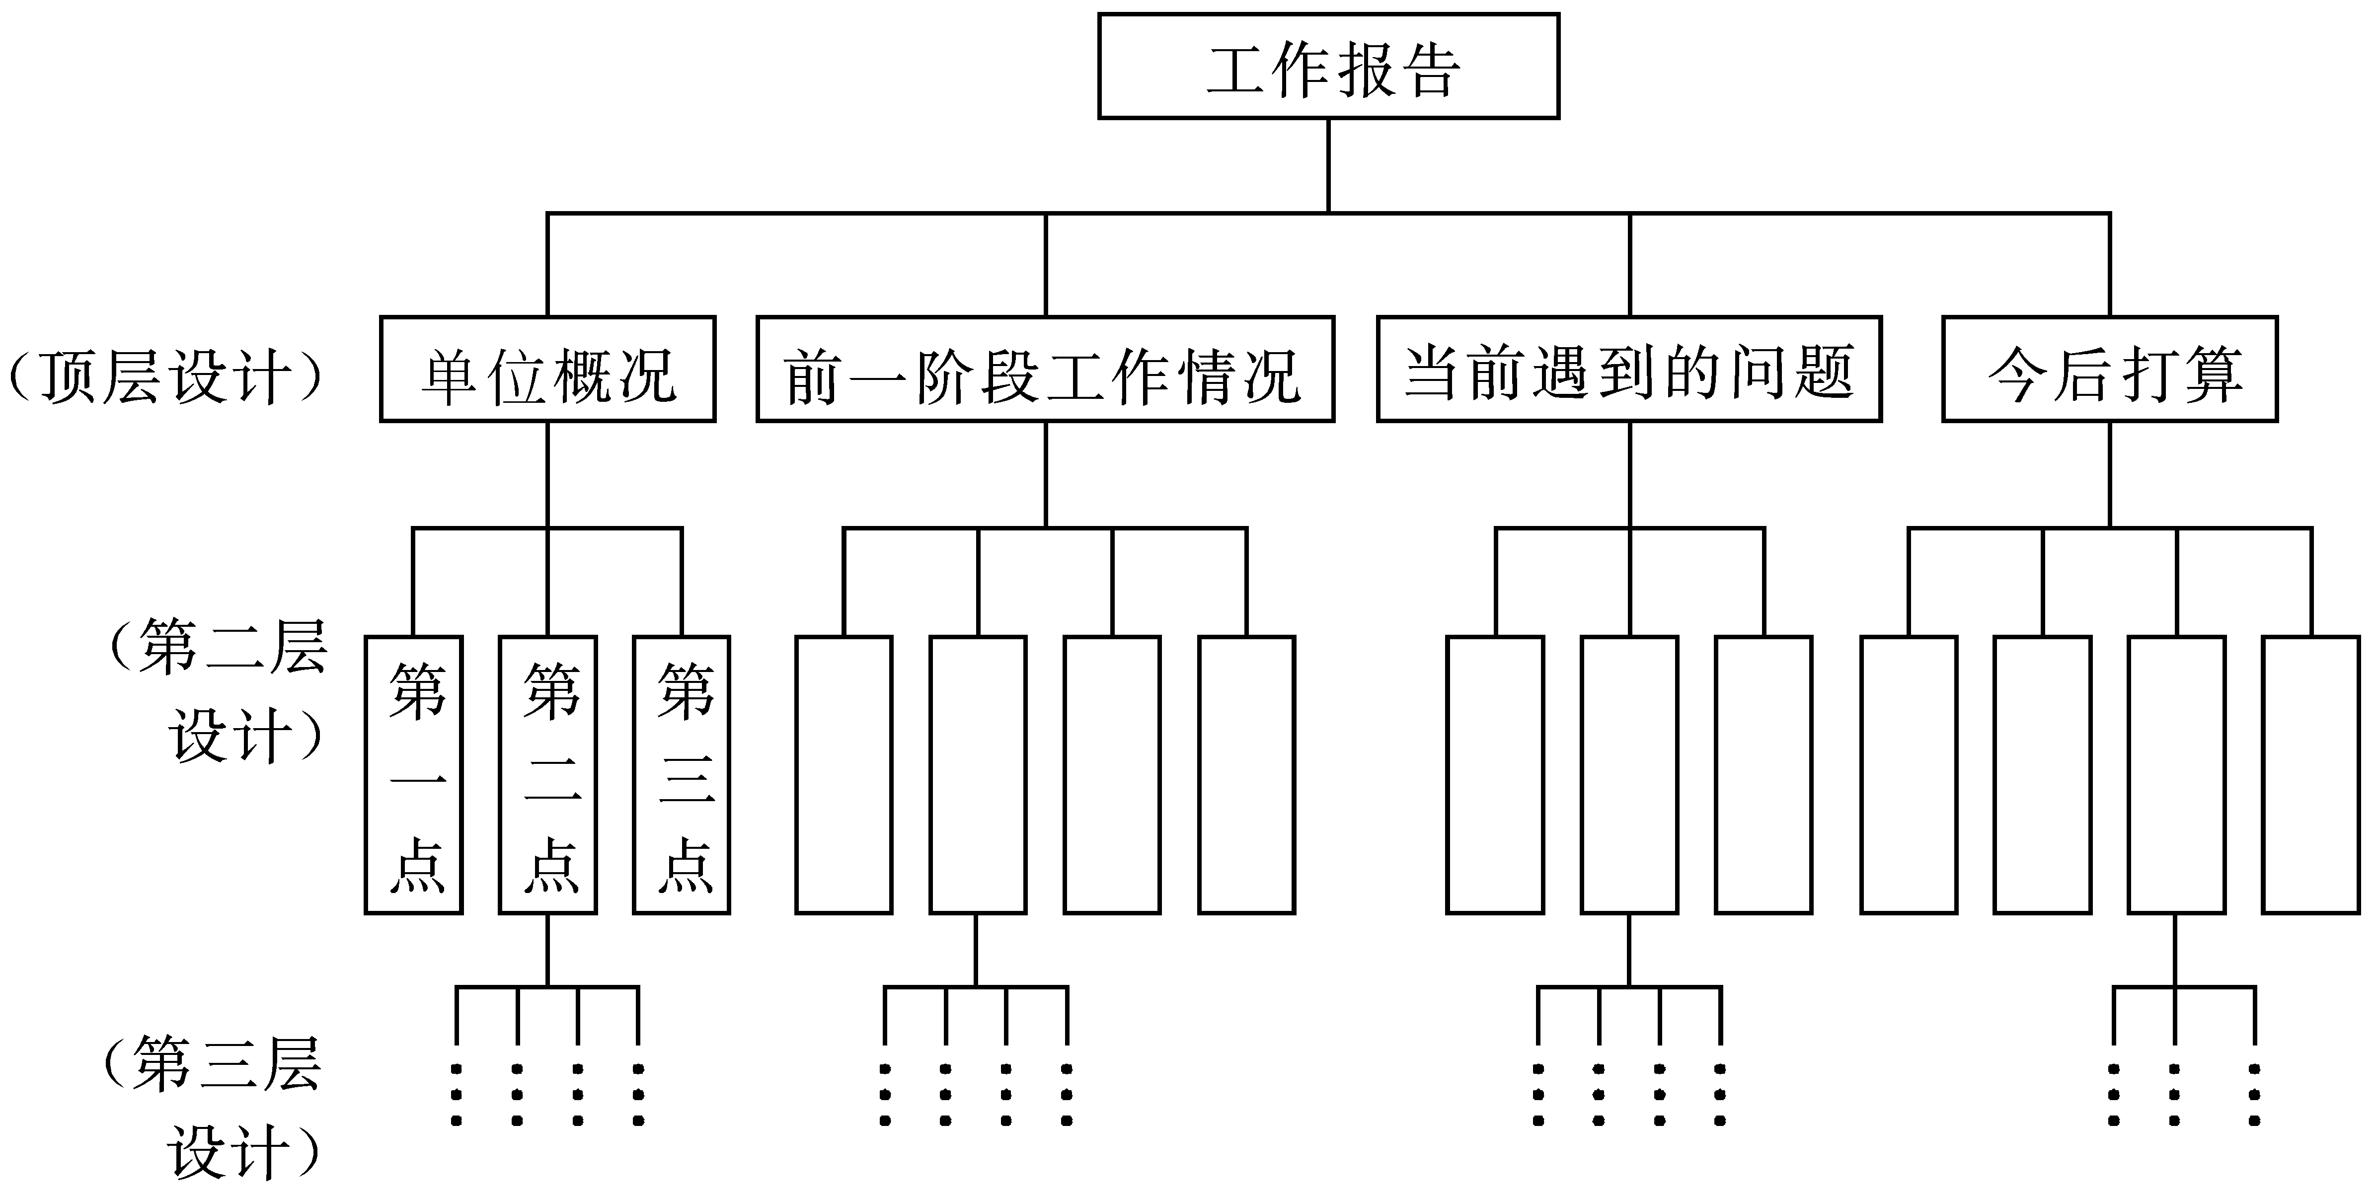
这种逐步分解的方法就叫做“自顶向下，逐步细化”。

Slide 66
自顶向下，逐步细化方法的优点：
考虑周全，结构清晰，层次分明，作者容易写，读者容易看。如果发现某一部分中有一段内容不妥，需要修改，只需找出该部分修改有关段落即可，与其它部分无关。
我们提倡用这种方法设计程序。这就是用工程的方法设计程序。

Slide 67
模块设计化：
模块化设计的思想实际上是一种“分而治之”的思想，把一个大任务分为若干个子任务。
在拿到一个程序任务以后，根据程序所应实现的功能将它划分为若干个子模块，如果这些子模块的规模还嫌大，还再可以划分为更小的模块。这个过程采用自顶向下方法来实现。
在C语言程序中子模块通常用函数来实现,子模块一般不超过50行。
划分子模块时应注意模块的独立性，即：使一个模块完成一项功能，耦合性愈少愈好。

Slide 68
结构化编码：
设计好一个结构化的算法之后，还要善于进行结构化编码。
结构化编码是指用结构化的语言（3种基本结构：顺序、条件、循环）的相对语句表示出来。

Slide 69
1.5.3 结构化程序设计方法举例
自顶向下、逐步细化的方法进行算法的设计
例1 打印2000~2100年中是闰年的年份。
闰年的条件是：（1）能被4整除但不能被100整除；或（2）能被400整除。
对y=2000~2100
如果y是闰年，则打印y
mod(y,4)=0且mod(y,100)≠0
T
F
y=2000
当 y<2100
打印y
T
y是闰年
F
mod(y,100)=0且mod(y,400)≠0
打印y
y= y+1
T
F
打印y

Slide 70
例2 输入n个数，找出最大的一个数，并打印出来。
读入n
读入n
读入n
读入max
读入n个数
读入一个数给max
i=1
找出最大者
对其余n-1个数
当i<n
打印最大者
读入一个数给a
读入一个数给a
比较a与max，将较大者保存在max中
a>max
T
F
打印max
max=a
n=n+1
打印max

Slide 71
作业

